Slide 1
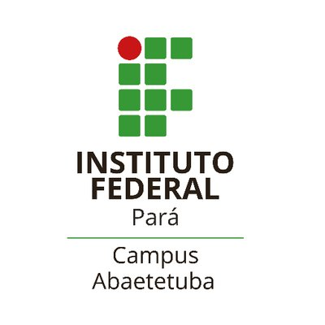
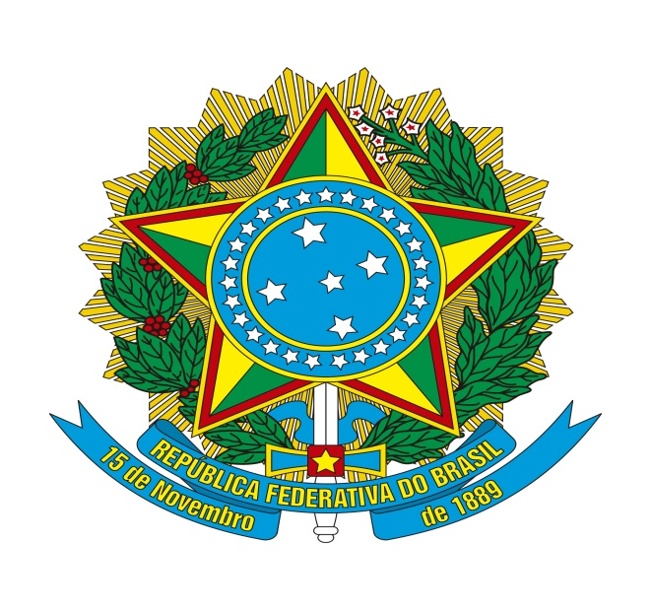
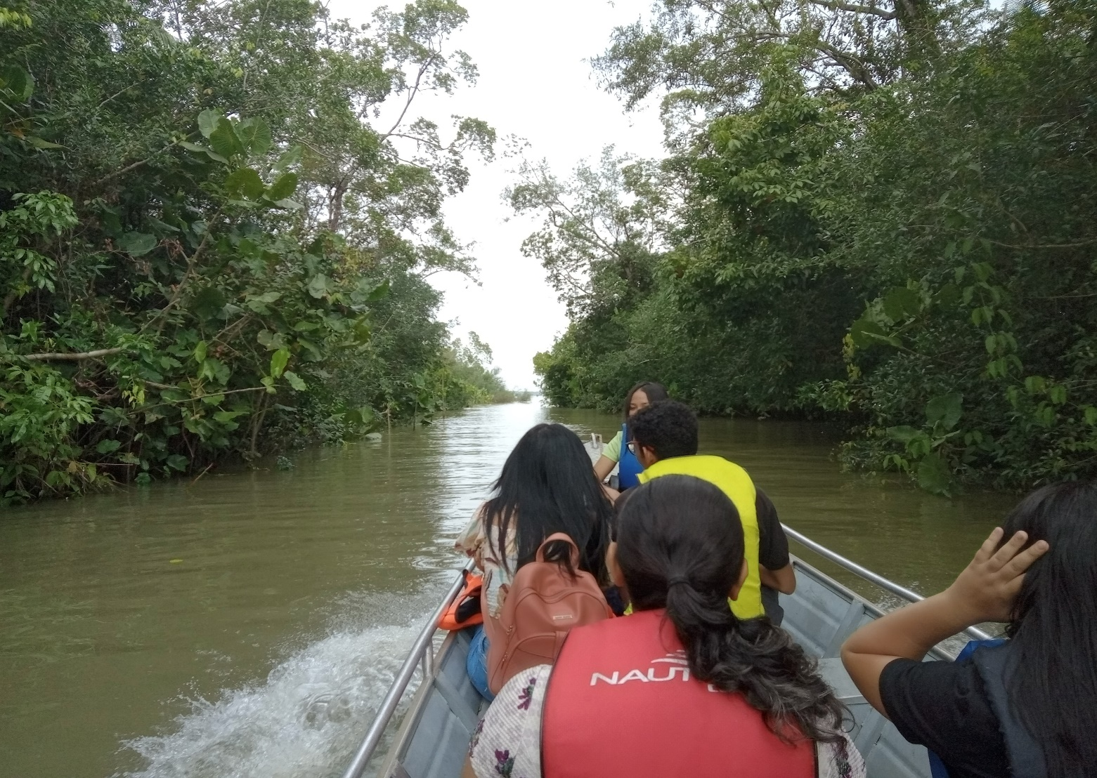
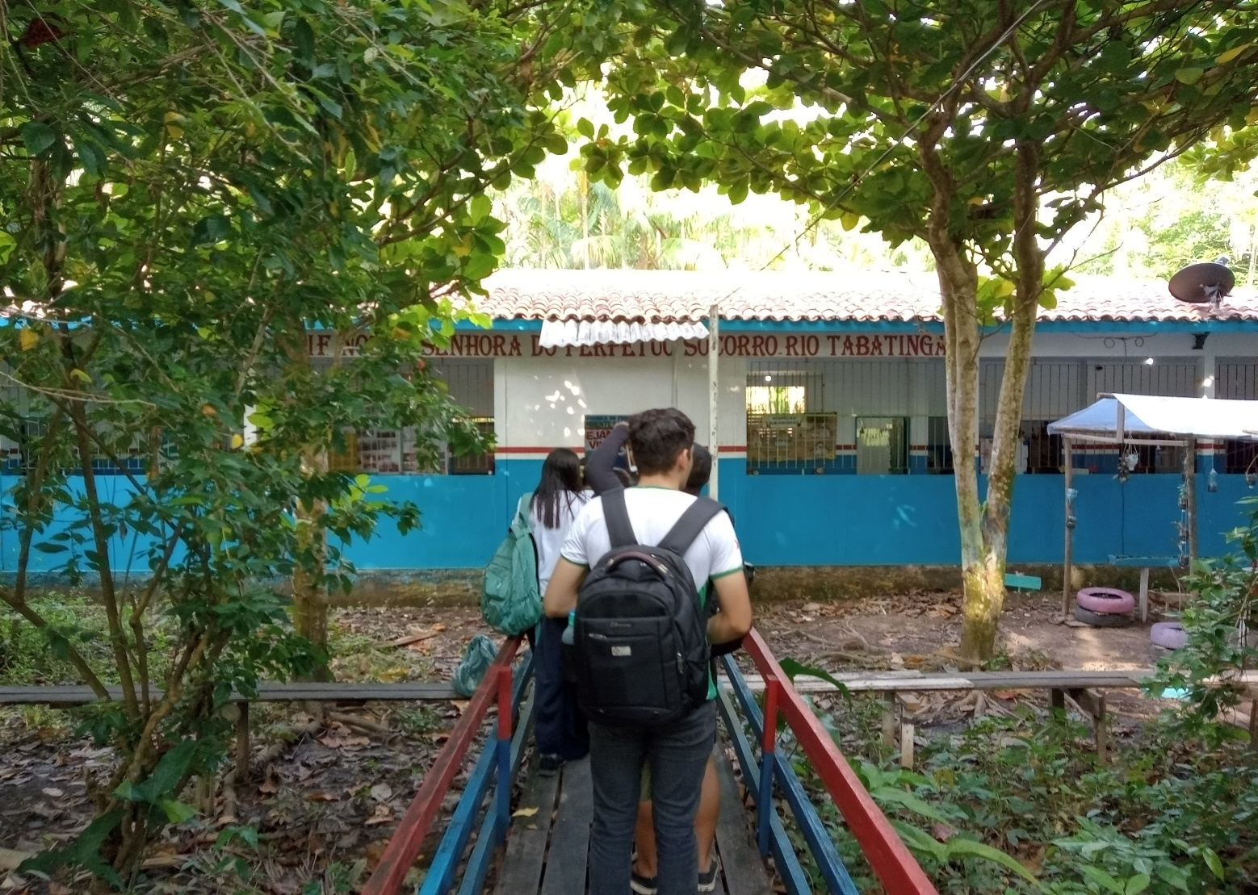
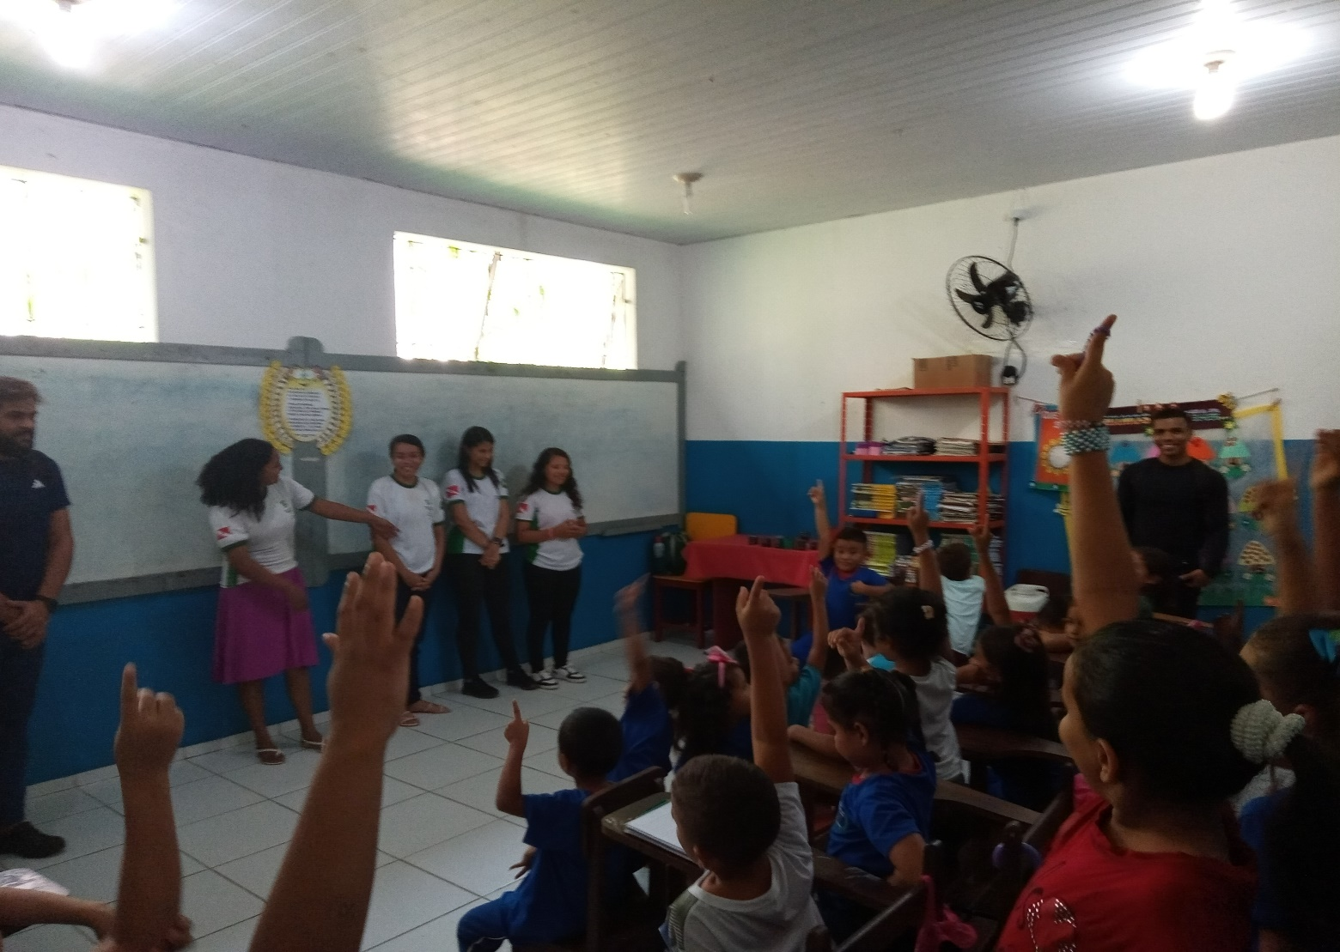
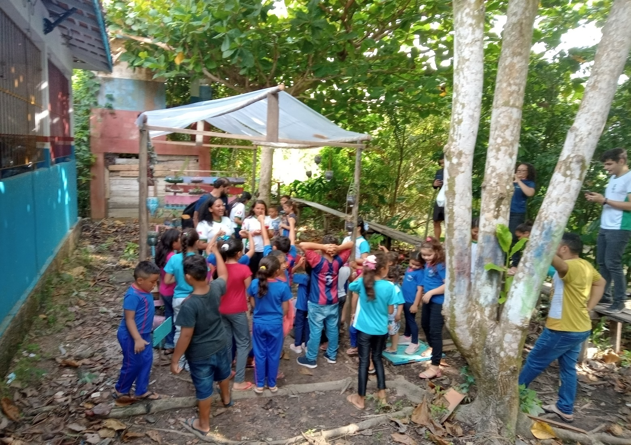
AGENDA 2030 E AS ESTRATÉGIAS SOCIOAMBIENTAIS PARA CONSERVAÇÃO DO BIOMA AQUÁTICO AMAZÔNICO: A PARCERIA ENTRE IFPA CAMPUS ABAETETUBA E OS RIBEIRINHOS DO RIO JARUMÃ.
Geiciane Lima de Souza ⁽¹⁾, Josiel do Rego Vilhena ⁽²⁾ e Arielson Dias e Dias ⁽³⁾
⁽¹⁾ Discentes do Curso Técnico Integrado em Meio Ambiente - IFPA Campus Abaetetuba, geicianelima0512@gmail.com;
⁽²⁾ Docente - Orientador do IFPa- Campus Abaetetuba, josielvilhena2015@gmail.com;
⁽³⁾ Discente do curso de Geografia - Coorientador do IFPa- Campus Abaetetuba, arielsondias3@gmail.com
No ano de 2015, foi aprovado pela ONU (Organização das Nações Unidas) o documento “Transformando Nosso Mundo: A Agenda 2030 para o Desenvolvimento Sustentável”. Este documento ficou mais conhecido como “Agenda 2030” que corresponde às ações baseadas em cinco eixos: paz, pessoas, planeta, prosperidade e parcerias que devem ser realizadas até o ano de 2030 (ONU: 2015).
A Agenda 2030 tem como objetivos centrais a erradicação da pobreza e ao desenvolvimento económico, social e ambiental em escala global que se assenta em 17 Objetivos de Desenvolvimento Sustentável (ODS) e 169 metas a implementar em todos os países do mundo (CASTRO FILHO: 2018).
Nas ODS estão previstas 17 ações mundiais organizadas da seguinte forma: Erradicação da pobreza; Fome zero; Saúde e bem-estar; Educação de qualidade; Igualdade de gênero; Água potável e saneamento; Energia limpa e acessível; Trabalho decente e crescimento econômico; Indústria, inovação e infraestrutura; Redução das desigualdades; Cidades e comunidades sustentáveis; Consumo e produção sustentáveis; Ação contra a mudança global do clima; Vida na água; Vida terrestre; Paz, justiça e instituições eficazes; Parcerias e modos de implementação.
No intuito de colaborar com a Agenda 2030 e seus objetivos este projeto foca sobre o 14º ODS “Vida na Água” que trata da conservação e promoção do uso sustentável dos recursos aquáticos para promover o desenvolvimento sustentável. Para tanto propõem-se o envolvimento do IFPa campus Abaetetuba em parceria com as comunidades ribeirinhas locais nesta empreitada pela conservação dos rios amazônicos.
O contexto geográfico ribeirinho amazônico onde está localizado o IFPa campus Abaetetuba, apresenta aspectos sociais, culturais e ambientais exclusivos a esta instituição e precisa ser destacado e incluído em várias de suas ações. Portanto foi pensado este projeto de pesquisa com a intenção de responder a seguinte problemática: Quais as possíveis estratégias socioambientais da comunidade ribeirinha do rio Jarumã em parceria com o IFPa campus Abaetetuba diante dos objetivos da “Agenda 2030” em relação a poluição dos rios?
INTRODUÇÃO
RESULTADOS
Difusão e discussão da “Agenda 2030” entre a comunidade acadêmica do IFPa campus Abaetetuba e população ribeirinha do rio Jarumã. Produção de peças de artesanato e hortas escolares com resíduos encontrados no rio Jarumã que possam além de conscientizar sobre questões ambientais bem como atender demandas por alternativa de renda e práticas sustentáveis nos rios da região.
Figura 1: Deslocamento para as ilhas. Fonte: Trabalho de campo.
Figura 2: E.M.E.I.F. Nª Sª. do Perpetuo socorro. Fonte: Trabalho de campo.
OBJETIVOS
Geral: Analisar as possíveis estratégias socioambientais da comunidade ribeirinha do rio Jarumã em parceria com o IFPa campus Abaetetuba diante da “Agenda 2030” no que diz respeito a poluição dos rios.
Específicos:
1- Apresentar e discutir com a comunidade do IFPa a “Agenda 2030”.
2- Identificar os principais resíduos descartados no rio Jarumã.
3- Coletar e selecionar amostra de resíduos sólidos do rio Jarumã.
4- Analisar de quais formas é possível reaproveitar materiais descartados no rio Jarumã confeccionando peças de artesanato.
Figura 3: Ação na Ilha de Sirituba. Fonte: Trabalho de campo.
Figura 4: Divulgação da Agenda 2030. Fonte: Trabalho de campo.
CONCLUSÃO
O trabalho tem possibilitado a concretização da identidade do Ifpa campus Abaetetuba como um campus ribeirinho onde a parceria da instituição com a comunidade local tem se configurado como uma importante estratégia na conservação ambiental do bioma aquático local e pode oferecer parâmetros para outras instituições cientificas viabilizarem a convergência entre conhecimento cientifico e conhecimento tradicional na luta pela realização de um desenvolvimento local de fato sustentável
METODOLOGIA
O presente projeto fundamenta-se em uma proposta de pesquisa-ação de acordo com o que discute Thiollent (2011) em que se busca uma relação dialética entre reflexão e ação levando-se em consideração percepções e interações com a comunidade pesquisada.
Com base na pesquisa-ação pretende-se uma intensificação do contato e integração entre os moradores do rio Jarumã e o IFPa campus Abaetetuba o que será feito de duas formas principais: Primeira, visitas constantes dos membros do projeto até as comunidades ribeirinhas com o uso de meios de transportes seguros e sustentáveis como canoas a remo e caiaque com todos os equipamentos de segurança necessários. Segunda, convites e estímulos os moradores do rio Jarumã a visitarem o campus Abaetetuba.
Nas incursões feitas ao rio Jarumã através dos caiaques serão realizado a identificação, analise e seleção de amostras dos principais resíduos encontrados no rio. Em seguida será feito a análise das melhores formas de reaproveitamento dos materiais. Finalmente serão programados, divulgados e realizados atividades de conscientização ambiental e oficinas de reaproveitamento de matérias no espaço físico do IFPa campus Abaetetuba, por professores, técnicos e alunos da instituição como público alvos os moradores da área ribeirinha do rio Jarumã.
O trabalho passara em todas as suas etapas por avaliação para que se corrijam os procedimentos e se melhorem as abordagens e se potencialize os resultados que serão apresentados ao poder público municipal para que sirvam de base para uma política pública de coleta de resíduos nas ilhas do município o que até o momento só existe na demanda, ainda não atendida, das populações ribeirinhas de município de Abaetetuba.
REFERÊNCIAS
ALMEIDA, O. Manejo de Pesca na Amazônia Brasileira. Análise do setor pesqueiro, Análise econômica da pesca comercial, Análise da economia familiar, Modelagem bioeconômica. São Paulo, Peirópolis, 2006.
CASTRO FILHO, Claudio Marcondes. AGENDA 2030 PARA O DESENVOLVIMENTO SUSTENTÁVEL: UMA LEITURA DE POLÍTICA PÚBLICA NA CLAVE DA BIBLIOTECA ESCOLAR. : Revista Digital Biblioteconomia e Ciência da Informação Universidade de São Paulo São Paulo, SP, 2018
DIEGUES, Antônio Carlos. O mito moderno da natureza intocada. São Paulo: Editora Hucitec, 2008.
MCGRATH, D.G., M. CROSSA, A. CARDOSO, S. P. da GAMA e O T ALMEIDA. Desenvolvimento de Sistemas de Manejo Comunitário para a Várzea Amazônica: Lições Que Estamos Aprendendo. WWF, Brasília, D.F. 2006.
FEENY, D., Berkes, F., McCay, B. e Acheson, B.. A Tragédia dos Comuns Vinte e Dois Anos Depois. Páginas 17 a 42 em A.C. Diegues e A.C. Moreira (Orgs). Espaços e Recursos Naturais de Uso Comum. NUPAUB-USP, São Paulo, 2001.
GONÇALVES, Amanda Sâmela da Silva. Território ribeirinho: um “mapeamento” das ações e representações no Rio Tucumanduba em Abaetetuba-PA. (Dissertação de Mestrado) UFPa. 2016.
HARDIN, Garret. La tragedia de los bienes comunes. In: Smith, Richard C. e Pinedo, Danny. El cuidado de los bienes comunes: gobierno y manejo de los lagos y bosques en la Amazonía. Lima: IEP; Instituto del Bien Común, 2002.
MCGRATH, D.G., CARDOSO, A. and SÁ, E.P. Community Fisheries and Co-Management on the Lower Amazon Floodplain. Pages 207-222 in R. Welcome and T. Petr (Eds). Proceedings of the Second International Symposium on the Management of Large Rivers for Fisheries. Vol. II. FAO and Mekong River Commission. 2004.
MCGRATH, David G., ARAUJO, Juliana C. de, Amaral, Benedito D. de, Futemma, Celia R., and Castro, Fabio de. Várzeiros, geleiros e o manejo de recursos naturais na várzea do Baixo Amazonas. Cadernos do NAEA 11 (November): 91-125. 1993.
Organização das Nações Unidas. Transformando o nosso mundo: a agenda 2030 para o desenvolvimento sustentável. Resolução A/RES/70/1 [internet]. Nova Iorque: UN; 2015. [acesso em 2021 mar 19]. Disponível em: https:// agenda2030.com.br
OSTROM, Elinor. Em gobierno de los bienes comunes: la evolucion de las instituciones de acción coletictiva. México: Fondo de Cultura Econômica, 1990
OSTROM, Elinor. Reformulando Los Bienes Comunes. In: Smith, Richard C. e Pinedo, Danny. El cuidado de los bienes comunes: gobierno y manejo de los lagos y bosques en la Amazonía. Lima: IEP; Instituto del Bien Común, 2002
THIOLLENT, M. Metodologia da pesquisa ação. São Paulo: Cortez Editora: 2011.
VILHENA, Josiel. R. Relação sociedade/natureza: Adaptabilidade humana frente à escassez de pescado em uma área do estuário amazônico. (Dissertação de Mestrado) UFPa. 2005
Notes:
Reaproveitando Garrafas Pet para a Confecção do Matapi:Uma proposta sustentável para a comunidade ribeirinha

